Slide 1
智慧探索家
B06703027 電機四 李晨滔
B09901095 電機二 鄭至盛
Github Repository

Slide 2
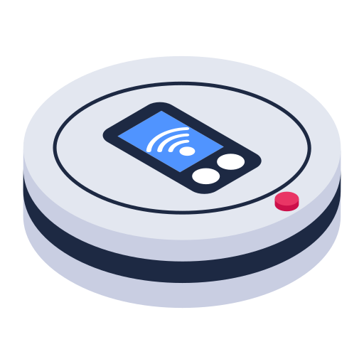
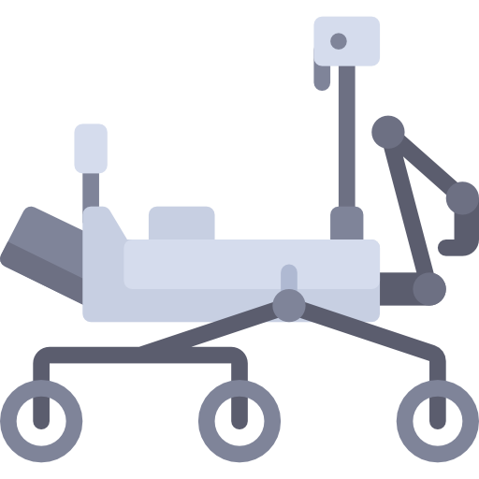
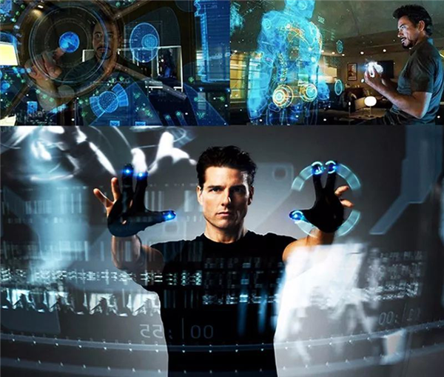
靈感來源
結合探索車與智慧家電，可以針對家庭中的各種家電、環境進行偵測，並結合手勢辨識等來遠端遙控。

Slide 3
TABLE OF CONTENTS
01
目標
02
功能簡介
03
預期功能
簡述本次專題想要完成的目標
將可能會使用到的各種不同功能簡單整理
04
參考資料
針對不同功能所需要的對應模組等進行簡介
將我們曾經查詢的資料整理在其中

Slide 4
01
目標
本次專題想要完成的功能

Slide 5

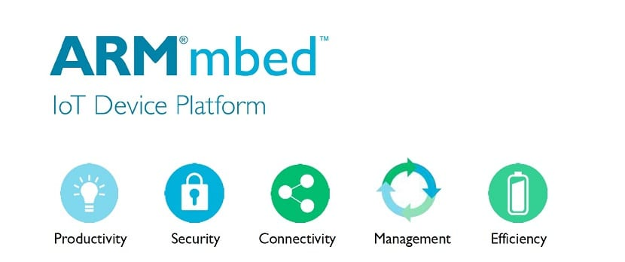
目標：
透過Mbed OS提供的各種功能，來整合多種不同的功能在控制板上
在遠端讓使用者以直觀的方式手勢控制探測車，並實現遠端控制其他裝置
將使用者的控制複製下來，使控制板可以重複、自動完成使用者想要的固定功能

Slide 6
YOU COULD USE THREE COLUMNS, WHY NOT?
MERCURY
NEPTUNE
SATURN
Mercury is the closest planet to the Sun
Neptune is the farthest planet from the Sun
Saturn is the ringed one and a gas giant

Slide 7

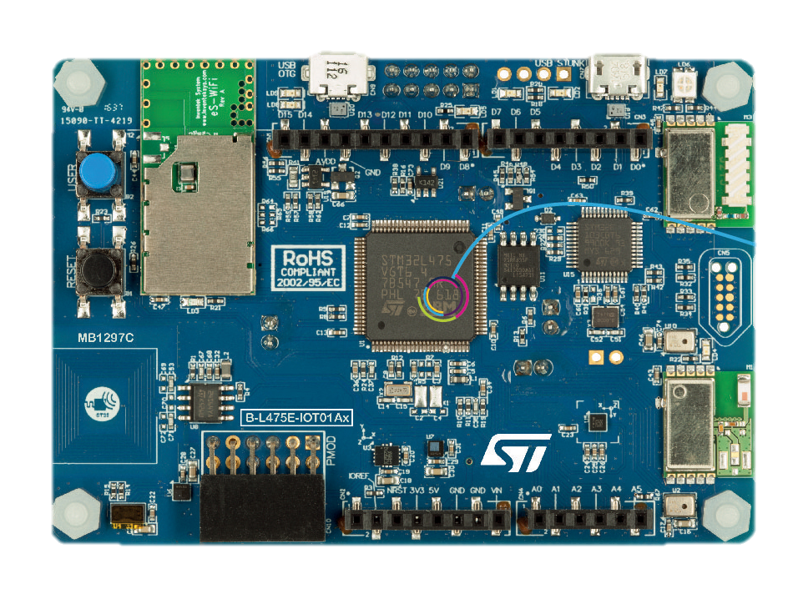

不同控制板、軟體的整合
Mbed OS
STM32 Board
RaspberryPi
提供更便利的開發環境及多工、同步等不同功能
搭配內建的偵測器與WiFi、BLE來作為探測車的主控制板
作為遠端控制的控制板，負責處理手勢辨識等計算

Slide 8
02
功能簡介
簡單整理可能會使用到的各種不同功能

Slide 9
概念發想
IOT and AI
Socket即時連線
各種Sensor
複製動作
透過遠端Socket Server來串連不同控制板、資料庫
透過RaspberryPi負責手勢辨識，進而發出對應控制訊號
回傳經過DSP處理後的各種環境資料
將使用者移動車車的軌跡等回推，並使機器可以自動重複這些動作

Slide 10
預期完成功能
善用STM32 B-L4S5I-IOT01A上的各種Sensor來觀測環境
1
透過DSP來處理各種傳感器的資料，來消弭雜訊或偵測突發狀況等等
2
結合IoT與AI的概念，讓使用者可以透過手勢遠端控制移動的機器，遠端探索環境（要有網路）、控制其他家電等
3
建立一個可以讓使用者直接控制車車，而車車可以將這些狀態轉換變為資料，進而可以為機器設定Routine等等
4

Slide 11
整合Rpi 與STM32 控制板
Rpi負責讓使用者遠端控制stm32控制板
1
整合OpenCV與MediaPipe，透過PiCamera取得使用者的手勢並進行手勢辨識
2
用遠端Server建立Rpi與Stm32控制板間的Socket連線（更進一步可以透過user id進行辨識）
3
讓車車可以遠端進行一些BLE設定、移動、回傳資料並紀錄至資料庫
4
進階功能：透過DSP處理加速度計與陀螺儀的資料，並結合BLE三角定位法，可以讓我們手動設定希望車車移動的軌跡，並讓車車以後可以重複執行。
5

Slide 12
Server
手勢指令
各種資料
控制指令
RPi
STM32
Other BLE
Devices
偵測、連線、控制
感測資料

Slide 13
03
預期功能
針對不同功能所需要的對應模組、實現方法等進行簡介

Slide 14
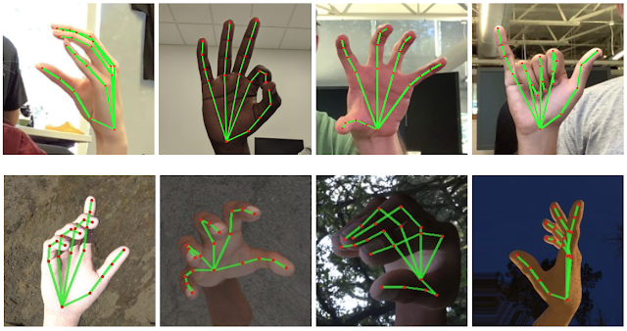
手勢辨識
透過OpenCV、MediaPipe，配合PiCamera來將使用者的手勢轉換為對應訊號
建立遠端Socket Server，讓Rpi與STM32控制板結合，發送對應訊號至STM32控制板，並接收來自STM32控制板的資料

Slide 15


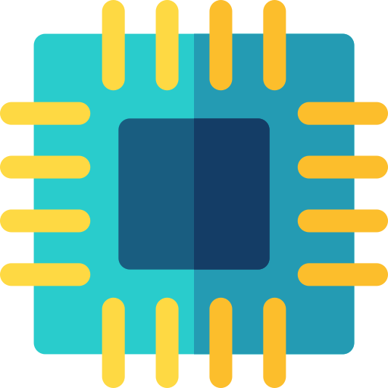
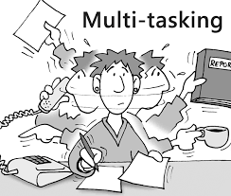
各種Sensor與控制的整合
透過Multi-Thread功能來將各種功能分開獨立運行
結合Semaphore、Condition Variable來進行資源的分配、不同功能間的同步
使用STM32控制板上預設的BLE與WiFi功能，並透過Mbed API提供的關於Socket與BLE的函式來進行對應控制與設定

Slide 16


Server端
處理Rpi與STM32控制板間的Socket連線，並在網頁等中也可以圖像化顯示各種資料、儲存歷史資料至資料庫
作為遠端無線控制的媒介，來解決距離限制等問題，只需要有WiFi即可

Slide 17
複製動作
方案一：透過加速度計與陀螺儀將控制板感受到的移動等轉換為資料，透過DSP來處理資料，但目前試測效果不太好，因為容易受到地面傾斜等各種因素影響
方案二：透過BLE的RSSI訊號與三點定位法來取得控制板當前位置，但實際上應該也無法達成很高的精度
方案三：透過自帶編碼器等的馬達，來實時計算當前馬達的轉動，來轉換成對應數據，以實現複製動作的功能

Slide 18
04
參考資料
將我們曾經查詢、參考的資料整理在其中

Slide 19
參考資料
STM32結合AI：https://docs.edgeimpulse.com/docs/development-boards/unboxing-the-st-b-l475e-iot01a
DSP相關：https://arm-software.github.io/CMSIS_5/DSP/html/group__groupExamples.html
手勢辨識模組：https://google.github.io/mediapipe/solutions/hands
加速度計與陀螺儀：https://codertw.com/程式語言/395500/
卡爾曼濾波：https://silverwind1982.pixnet.net/blog/post/167680859
WiFi定位：https://ieeexplore.ieee.org/document/9065227

Slide 20
THANKS!

